Slide 1
R·二年级上册
练一练

Slide 2
1. 算一算。
【课本23页 练一练 第1题】
3×6 = 1×6 = 6×6 =
18
6
36
6×4 = 4×3 = 3×5 =
24
12
15
5×2 = 6×2 = 6×5 =
10
12
30
2×6+5 = 3×6－7 = 4×6－8 =
17
11
16

Slide 3
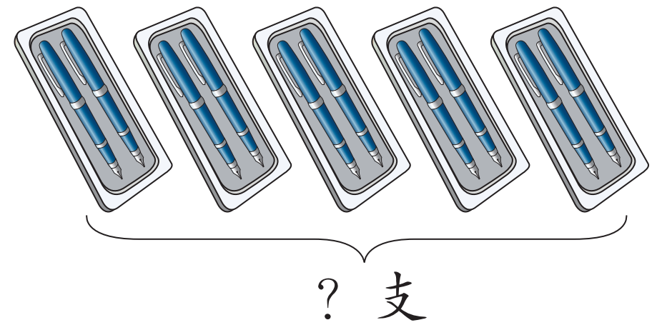
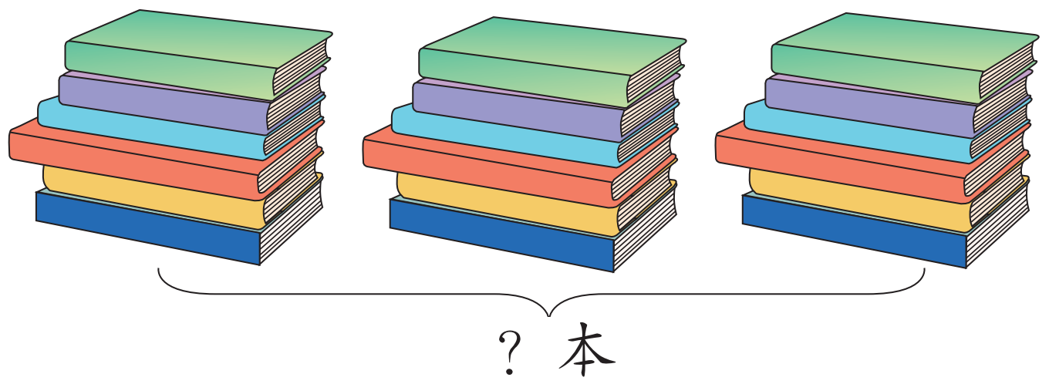
2.
【课本23页 练一练 第2题】
2
×
5
10
= ( )
支
6
×
3
18
本
= ( )

Slide 4
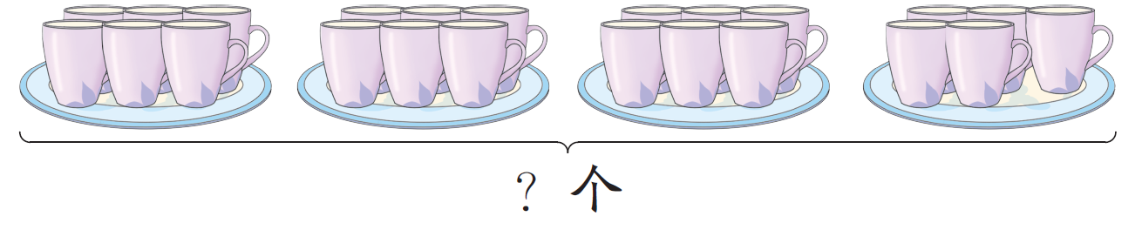
6个
6个
6个
5个
6
×
3
+
5
23
个
= ( )
或
6
×
4
－
1
23
个
= ( )

Slide 5
3.
【课本23页 练一练 第3题】
6×3 + 6 =
+ 6
24
6×4 + 6 =
+ 6
30
6×2 + 6 =
+ 6
18
6×5－6 =
－6
24
6×6－6 =
－6
30
6×4－6 =
－6
18
6×4 =
24
6×5 =
30
6×3 =
18
你发现了什么？
6的乘法口诀中，每相邻两句口诀的得数相差6

Slide 6
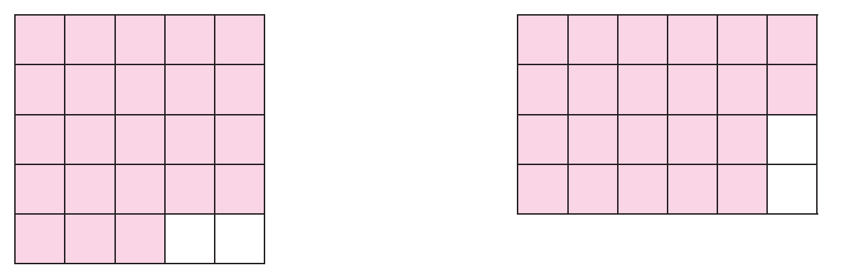
4. 哪个图形中 的个数多？说一说你是怎样比较的。
【课本23页 练一练 第4题】
5×5－2 = 23（个）
4×6－2 = 22（个）
23 ＞ 22
左边图形中 的个数多

Slide 7
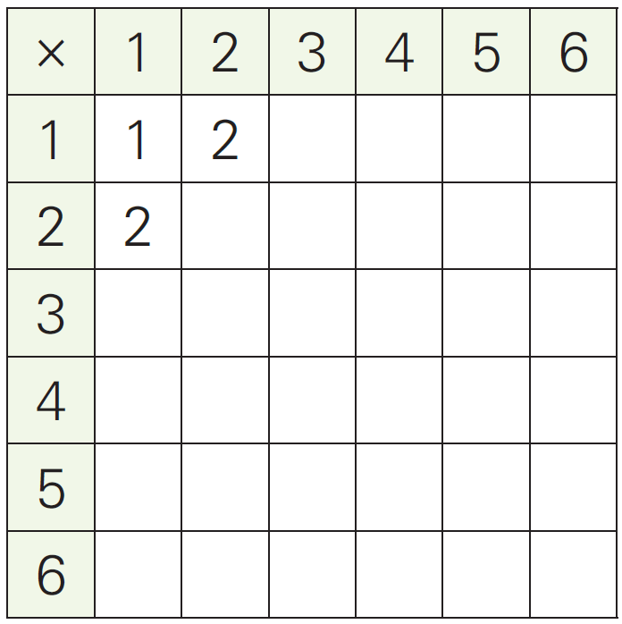
5. 填表说口诀。
【课本24页 练一练 第5题】
3
4
5
6
4
6
8
10
12
3
6
9
12
15
18
4
8
12
16
20
24
5
10
15
20
25
30
6
12
18
24
30
36

Slide 8
6. 在 里填上“+”“－”或“×”。
【课本24页 练一练 第6题】
3 3 = 6
+
3 3 = 9
×
4 3 = 12
×
2 6 = 12
×
5 6 = 30
×
6 4 = 2
－

Slide 9
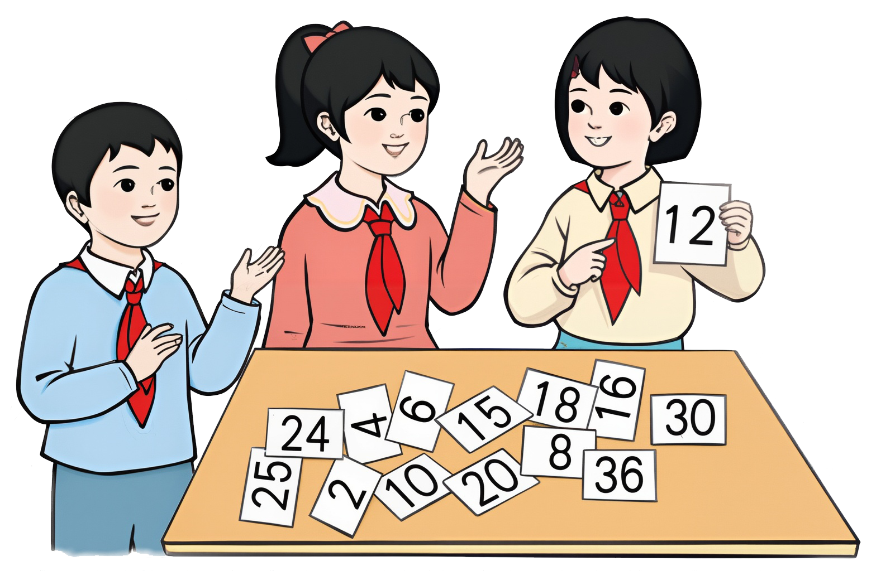
7. 根据卡片上的积想乘数。
【课本24页 练一练 第7题】
3和4。
2和6。
几和几相乘得12？

Slide 10
8. 在生活中找一找用乘法解决的问题，写或画出来。
【课本24页 练一练 第8题】

Slide 11
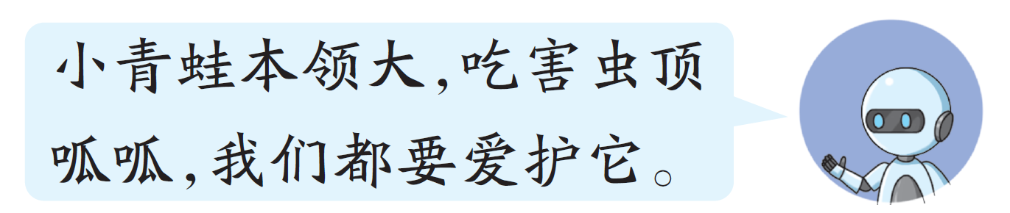

数学游戏
看谁说得又对又快。
1只 1张嘴，2只眼睛4条腿。
2只 ( )张嘴，( )只眼睛( )条腿。
2
4
8
3只 ( )张嘴，( )只眼睛( )条腿。
3
6
12
照这样，一只说到6只 。

Slide 12

课后作业
完成状元成才路系列丛书相关课时习题。

